Slide 1
来瑞特韦片治疗器官移植后轻、中、重型新型冠状病毒感染患者的探索性研究 统计分析初版结果
艾莎医学
2023.12

Slide 2
方案回顾
研究目的
探索不同抗病毒治疗药物用于治疗接受实体器官移植后新型冠状病毒感染者的安全性及有效性
探索新型冠状病毒感染者应用抗病毒药物的用药模式
探索不同抗病毒药物对于接受实体器官移植患者CNI、mTOR 抑制剂及唑类药物用药模式调整及血药浓度变化的影响
数据收集
人口统计学
个人史和过敏史
体格检查和生命体征
新冠核酸/抗原检测
新冠相关临床症状
新冠诊断信息
实验室检查
炎症标志物
肺部CT
排斥反应记录
新冠抗病毒治疗方案
免疫抑制剂用药记录
合并用药记录
安全性事件记录
单中心、回顾性研究
队列1
Paxlovid组
研究终点
主要研究终点：
不同抗病毒药物治疗期间的安全性
次要研究终点：
首次核酸/抗原转阴平均时间
D28新型冠状病毒感染临床分型加重1级及以上受试者比例
临床症状持续恢复时间：定义为症状消失且持续2天
治疗期间CNI/mTOR抑制剂、唑类药物血药浓度
移植术后免疫用药方案调整情况
D28全因死亡率
入ICU患者比例
纳入标准：
年龄18-75岁（含），性别不限；
确诊为新型冠状病毒感染;
新型冠状病毒感染前接受过肝、肾、心、肺移植
排除标准：
接受过除肝、肾、心、肺以外的实体器官移植
研究相关终点缺失50%以上的患者。
队列2
莫诺拉韦组
队列3
来瑞特韦组
队列4
其他抗病毒药物
实际数据收集中，应用抗病毒药物的患者均选用了队列1、2、3的抗病毒药物，因此后续统计分析只区分3组队列

Slide 3
实际数据情况和文章发表建议
研究终点 | 结局指标 | 文章发表方向 | 结局选择 | 执行
主要终点 | 治疗期间 安全性 | 比较接受实体器官移植的新冠感染患者应用不同抗病毒药物的安全性 | 不良事件、排斥反应（急性/慢性）、死亡 | D28缺失较多，时间节点设定为D8和D14 发生率较低，使用复合终点
次要终点 | 用药模式 | 阐述实体器官移植的新冠患者应用抗病毒药物及免疫药物 用药特征 | 使用率、用药充足率、多重用药率、停药率、换药率 | 回顾性数据存在缺失，因此需要根据数据实际情况定义使用率、用药充足率、多重用药和换药 目前初版仅就仅做免疫用药停药时间分析
 |  | 比较实体器官移植新冠感染患者接受不同抗病毒药物治疗后对免疫治疗方案的影响 | 免疫药物换药率、停药率、停药时间（包括抗病毒药物停用）
 |  | 比较实体器官移植患者接受不同抗病毒药物治疗后，CNI类药物、mTOR 抑制剂、唑类药物血药浓度变化 | 免疫抑制剂血药浓度变化 | 血药浓度变化每个可分析受试者至少需要2次血药浓度监测 本研究目前样本量较小，回顾性数据可完成该分析的受试者进一步减少
 | 治疗 有效性 | 比较实体器官移植新冠感染患者应用不同抗病毒药物后新冠的转归和预后 | 症状恢复率、临床分型进展率（包括ICU、机械通气等）、核酸转阴率、住院天数 | D28缺失较多，时间节点设定为D8和D14 90%患者症状无法完全消失，症状恢复数据暂不可用
根据实际数据情况，将安全性作为主要研究终点；次要研究终点设定为用药模式探索及新冠治疗的有效性

Slide 4
基线特征描述性分析
根据首次用药所选择的抗病毒药物，将受试者分为来瑞特韦组、莫诺拉韦组、Paxlovid组
 | Overall (N=46) | 来瑞特韦 （N=5） | 莫诺拉韦 （N=4） | Paxlovid （N=37）
性别
Males [n(%)] | 53（85.5%） | 5（100.0%） | 2（50.0%） | 30（81.1%）
Females [n(%)] | 9（14.5%） | 0（0.0%） | 2（50.0%） | 7（18.9%）
年龄
Mean ± SD (yrs) | 60.2±9.95 | 63.2±4.09 | 57.2±15.09 | 60.3±10.67
Range (yrs) | 33, 75 | 59, 68 | 41, 72 | 33, 75
更多受试者服用Paxlovid
总体来说，受试者平均年龄60.2±9.95岁，年龄范围在33-75岁之间

Slide 5
主要终点——治疗安全性
主要终点：不良事件、排斥反应（急性/慢性）或死亡的复合发生率
 | Overall (N=46) | 来瑞特韦 （N=5） | 莫诺拉韦 （N=4） | Paxlovid （N=37）
随访时间（从入组到出院）
Mean ± SD (d) | 7.0±4.70 | 10.2±1.64 | 4.5±4.04 | 6.8±4.90
Median (IQR) (d) | 6.5 (2, 11) | 11 (9, 11) | 3.5 (1.8, 6.3) | 6 (2, 12)
Range (d) | 1,14 | 8,12 | 1,10 | 1,14
复合终点
N（%） | 32（69.6%） | 3（60.0%） | 3 （75.0%） | 26（70.3%）
Mean ± SD (d) | 5.9±2.36 | 10.7±1.53 | 2.7±2.08 | 4.4±3.48
Range (d) | 1,13 | 9,12 | 1,5 | 1,13
32名受试者发生不良事件、排斥反应（急性/慢性）或死亡，发生率为69.6%
来瑞特韦组相对较低（60%），但来瑞特韦组样本量较少，可能会低估复合终点发生率

Slide 6
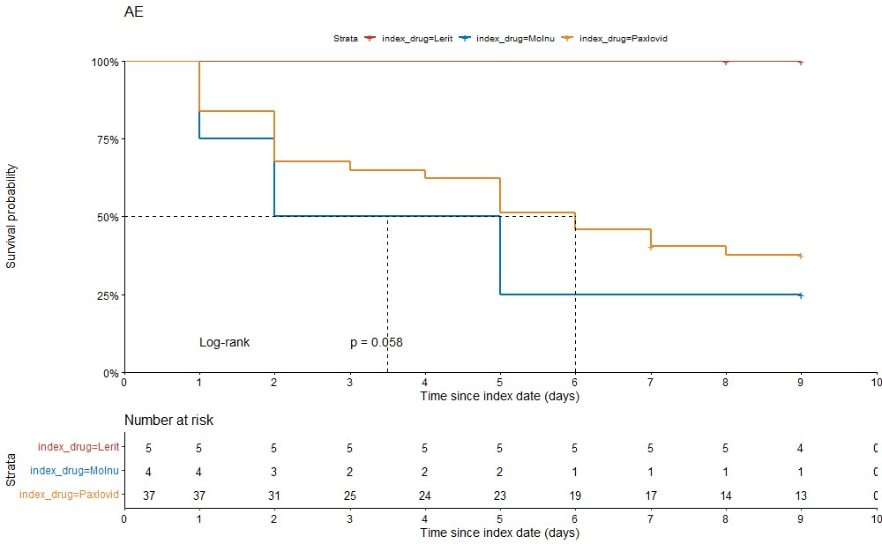
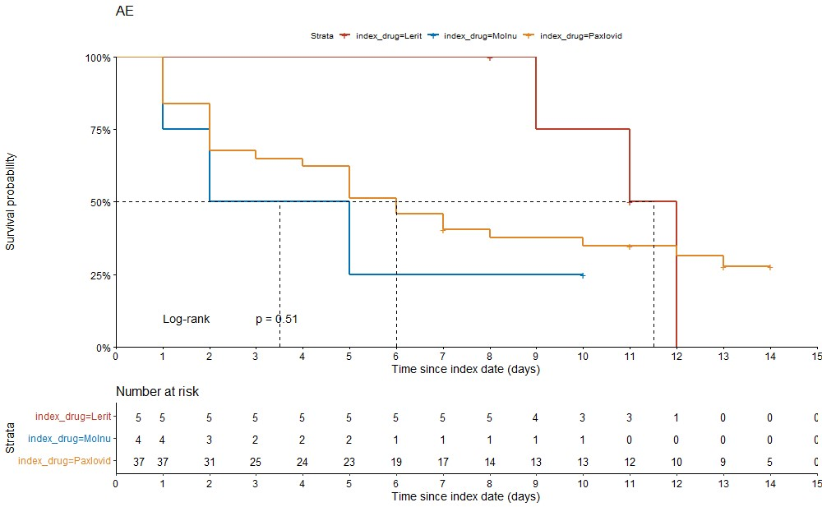
主要终点——治疗安全性
D8 复合终点的KM曲线
D14 复合终点的KM曲线
来瑞特韦组、莫诺拉韦组、Paxlovid组复合终点中位发生时间分别为11.5天、3.5天、6天
来瑞特韦组发生复合终点时间更长，但样本量较小

Slide 7
主要终点——治疗安全性
Cox比例风险模型，将Paxlovid组设定为对照组，结局为D8和D14复合终点发生率
 | HR | 95% CI | Pr(>|Z|)
D8-Overall
来瑞特韦 | 0.00 | 0.00, Inf | >0.9
莫诺拉韦 | 1.55 | 0.47, 5.19 | 0.5
D8-Overall
来瑞特韦 | 0.60 | 0.18, 1.99 | 0.4
莫诺拉韦 | 1.61 | 0.48, 5.39 | 0.4
*只保留两位数，0.00≠0
结合KM曲线和Cox模型，三种抗病毒小分子药物在D8的不良事件、排斥反应（急性/慢性）或死亡发生率，组间比较无统计学意义，并不能说明哪种药物更安全。可能与样本量较小有关
从风险比（HR）数值上看，相比于Paxlovid，来瑞特韦有结局的保护因素的趋势

Slide 8
主要终点——治疗安全性
进一步探索不同抗病毒小分子药物，各不良结果的发生率
主要终点：D8&14不良事件发生率、排斥反应（急性/慢性）发生率、死亡率分开计算
 | Overall (N=46) | 来瑞特韦 （N=5） | 莫诺拉韦 （N=4） | Paxlovid （N=37）
D8-不良事件，N（%） | 19（41.3%） | 1（20.0%） | 3（75.0%） | 15（40.5%）
D8-排斥反应（急性/慢性），N（%） | 8（17.4%） | 0 | 0 | 8（21.6%）
D8-死亡，N（%） | 0 | 0 | 0 | 0
D14-不良事件，N（%） | 24（52.2%） | 2（40.0%） | 3（75.0%） | 19（51.4%）
D14-排斥反应（急性/慢性），N（%） | 9（19.6%） | 1（20.0%） | 0 | 8（21.6%）
D14-死亡，N（%） | 0 | 0 | 0 | 0
14天内，三组受试者均未发生死亡，说明三种药物安全性较好
8天内，来瑞特韦组未发生急性/慢性排斥反应，14天内发生1例，发生率相对较低

Slide 9
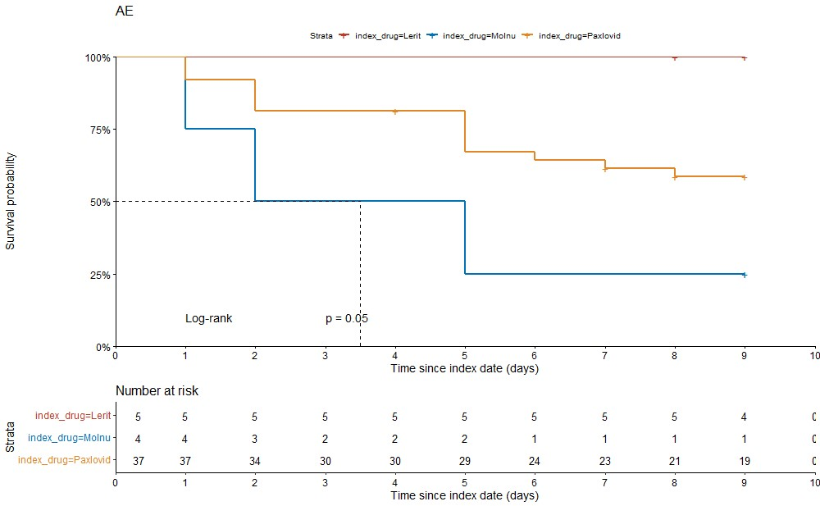
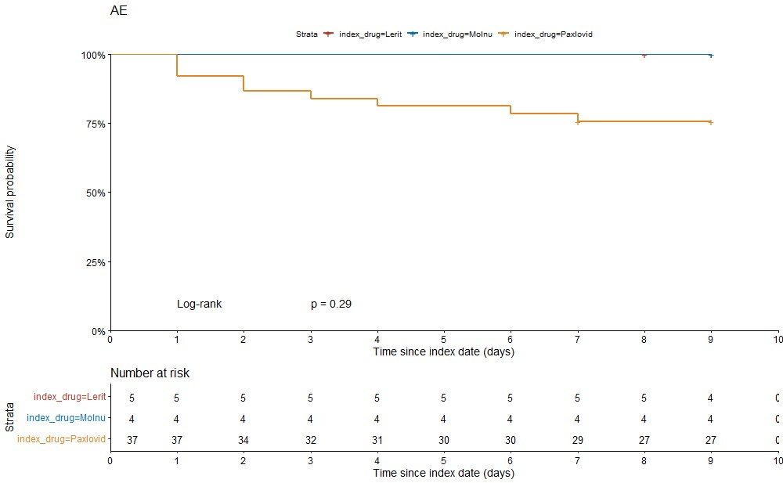
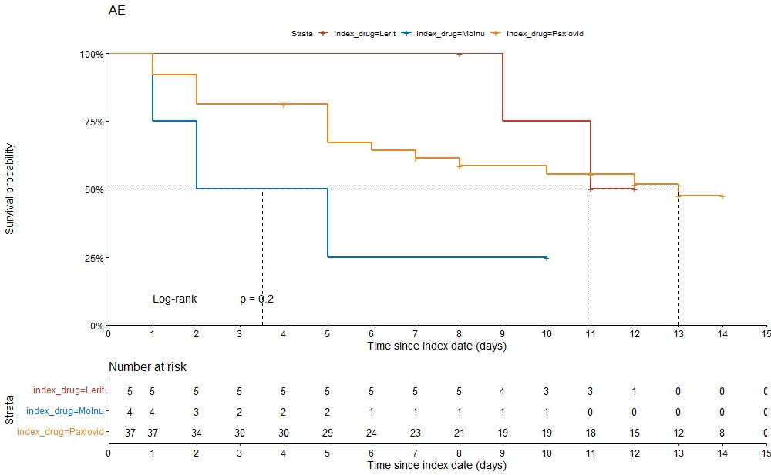
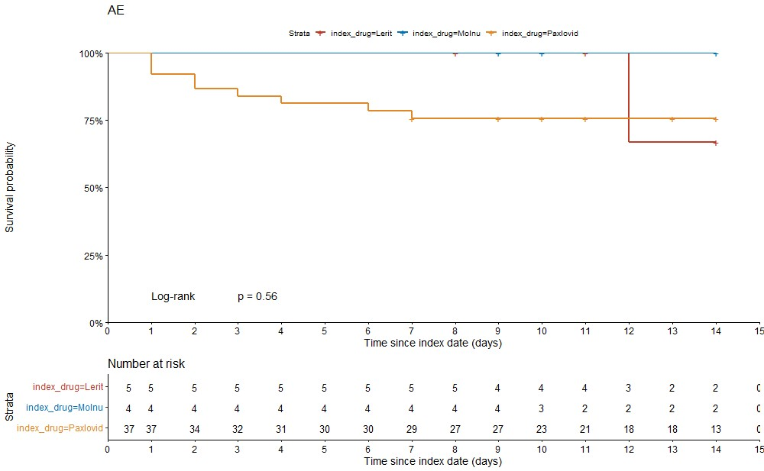
主要终点——治疗安全性
不良事件
排斥反应
D8
不良事件
排斥反应
D14
来瑞特韦组、莫诺拉韦组、Paxlovid组D14复合终点中位发生时间分别为11天、3.5天、13天
虽然Paxlovid组不良事件发生率较高，但是并无统计学意义

Slide 10
主要终点——治疗安全性
Cox比例风险模型，将Paxlovid组设定为对照组
 | HR | 95% CI | Pr(>|Z|)
D8-不良反应
来瑞特韦 | 0.00 | 0.00, Inf | >0.9
莫诺拉韦 | 2.84 | 0.82, 9.87 | 0.10
D8-排斥反应
来瑞特韦 | 0.00 | 0.00, Inf | >0.9
莫诺拉韦 | 0.00 | 0.00, Inf | >0.9
D8-死亡 | 0例，无法计算
 | HR | 95% CI | Pr(>|Z|)
D14-不良反应
来瑞特韦 | 0.70 | 0.16, 3.04 | 0.6
莫诺拉韦 | 2.87 | 0.83, 9.96 | 0.10
D14-排斥反应
来瑞特韦 | 0.72 | 0.09, 5.71 | 0.8
莫诺拉韦 | 0.00 | 0.00, Inf | >0.9
D14-死亡 | 0例，无法计算
*只保留两位数，0.00≠0
结合KM曲线和Cox模型，三种抗病毒小分子药物在D9和D14安全性数据，无死亡病例，说明三种药物安全性较好。但是组间比较无统计学意义，并不能说明哪种药物更安全。

Slide 11
次要终点——治疗有效性
有效性终点：D8入ICU、核酸转阴、疾病分型加重、住院时长
 | Overall (N=46) | 来瑞特韦 （N=5） | 莫诺拉韦 （N=4） | Paxlovid （N=37）
D8-入ICU，N（%）
D8-核酸转阴，N（%）
D8-临床分型加重，N（%）
D8-住院时长，Mean ± SD (d)

Slide 12
次要终点——治疗有效性
有效性终点：D8入ICU、核酸转阴、疾病分型加重、住院时长
Cox比例风险模型和Linear回归模型，将Paxlovid组设定为对照组
 | Coef | S.E. | Wald Z | Pr(>|Z|)
入ICU
来瑞特韦 | 2.3746 | 1.4144 | 1.68 | 0.0932
莫诺拉韦 | -6.7872 | 79.8598 | -0.08 | 0.9323
核酸转阴
来瑞特韦 | 2.2116 | 1.0020 | 2.21 | 0.0273
莫诺拉韦 | 2.2502 | 1.0012 | 2.25 | 0.0246
疾病分型加重
来瑞特韦 | 11.7405 | 114.9687 | 0.10 | 0.9187
莫诺拉韦 | 11.7405 | 114.9687 | 0.10 | 0.9187
 | Estimate | Std. Error | t value | Pr(>|t|)
住院时长
Intercept | 15.8649 | 1.6137 | 9.831 | 1.44E-12
来瑞特韦 | 0.1351 | 4.6770 | 0.029 | 0.977
莫诺拉韦 | 2.8851 | 5.1664 | 0.558 | 0.579
同Paxlovid组相比，来瑞特韦组在D8核酸转阴率有更好的结果，后续将核酸转阴设定为连续变量，进一步探索和比较各组核酸转阴时间

Slide 13
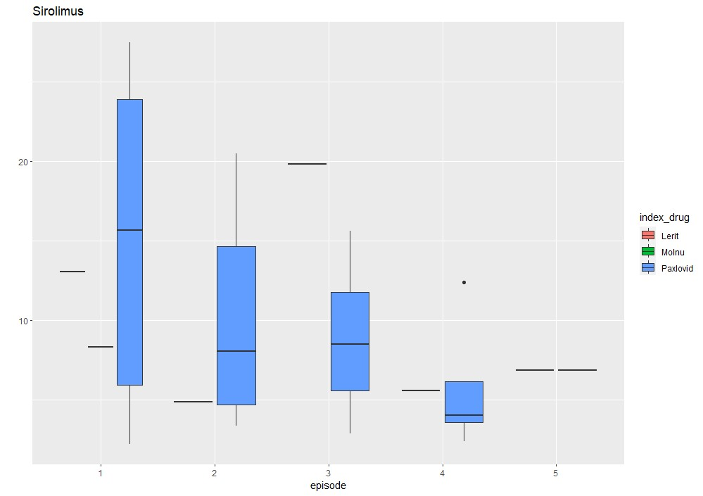
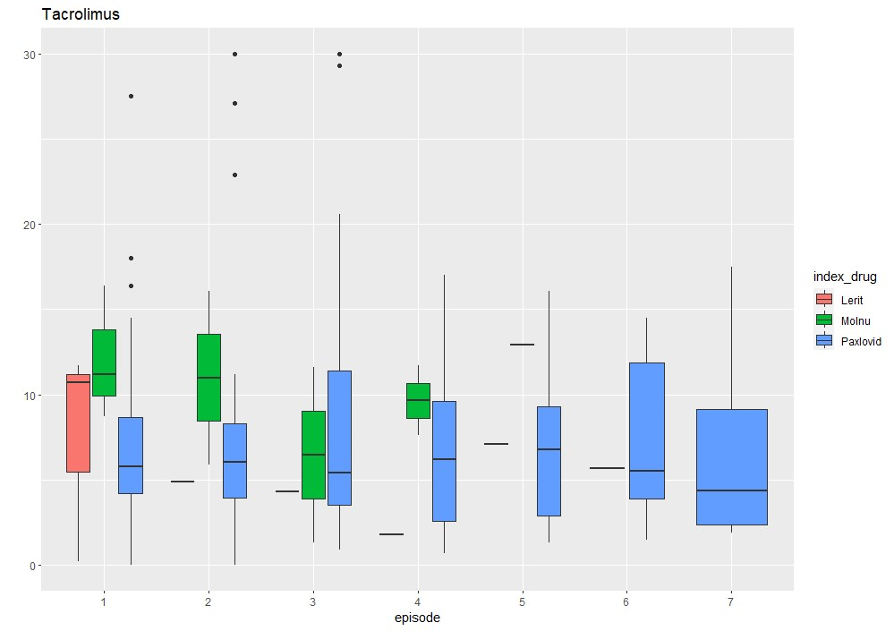
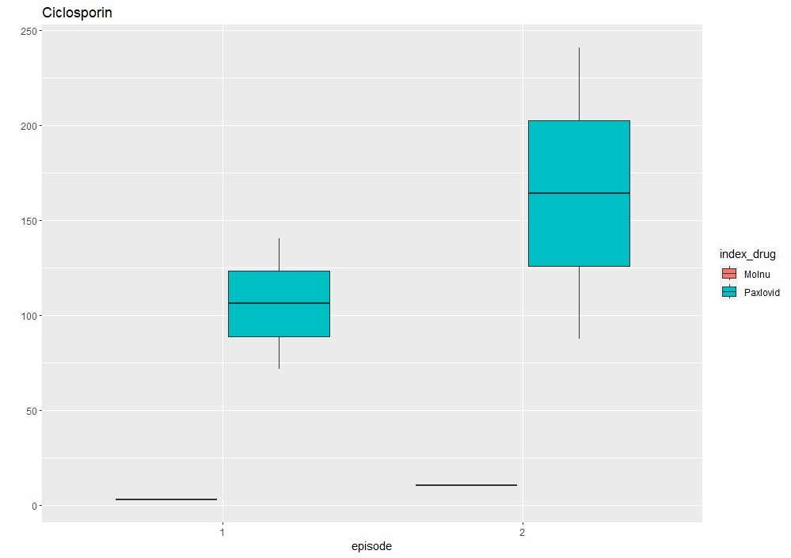
次要终点——血药浓度变化
分组箱型图：血药浓度随检验次数的变化
血药浓度取至少2点，由于样本量限制及回顾性数据缺失，本研究对血药浓度变化的分析取各点现有数据均值，且只能判断大致趋势
他克莫司：莫诺拉韦组和Paxlovid组没有明显趋势，来瑞特韦组缺少此部分数据
西罗莫司： Paxlovid组有下降趋势
环孢素： Paxlovid组有上升趋势，来瑞特韦组和莫诺拉韦组缺少此部分数据

Slide 14
次要终点——免疫用药停药时间
 | 来瑞特韦 （N=5） | 莫诺拉韦 （N=4） | Paxlovid （N=37）
停药时间
Mean ± SD (d)
Median (IQR) (d)
Range (d)
进一步分析三种抗病毒药物对常用免疫药物停药时间的影响：他克莫司、西罗莫司、环孢素、麦考酚酯、麦考酚钠、硫唑嘌呤、醋酸泼尼松、甲泼尼龙琥珀酸钠、甲泼尼龙

Slide 15
次要终点——免疫用药停药时间
 | Overall（N=46） | 来瑞特韦（N=5） | 莫诺拉韦（N=4） | Paxlovi（N=37） | P value
他克莫司 |  |  |  |  | 0.6
N（%） | 21（45.7%） | 1 (20.0%) | 3 (75.0%) | 17 (45.9%)
Mean ± SD (d) | 7.3 ± 6.10 | 9.0 ± NA | 3.7 ± 2.89 | 9.3 ± 9.31
Range (d) | 1, 38 | 9, 9 | 2, 7 | 1, 38
西罗莫司 |  |  |  |  | 0.054
N（%） | 46 | 5 | 4 | 37
Mean ± SD (d) | 8.8 ± 3.26 | 7.0 ± 1.73 | NA ± NA | 10.64 ± 4.78
Range (d) | 1, 17 | 5, 8 | Inf, -Inf | 1, 17
环孢素 |  |  |  |  | 0.2
N（%） | 13（28.3%） | 1 (20.0%) | 0 (0.0%) | 12 (32.4%)
Mean ± SD (d) | 5.6± 9.83 | 1.0 ± NA | NA ± NA | 10.2 ± 9.83
Range (d) | 1, 30 | 1, 1 | Inf, -Inf | 1, 30
麦考酚酯 |  |  |  |  | 0.2
N（%） | 17（37.0%） | 2 (40.0%) | 2 (50.0%) | 13 (35.1%)
Mean ± SD (d) | 7.3 4.51 | 5.5 ± 3.54 | 6.0 ± 4.24 | 10.3 ± 5.74
Range (d) | 1, 19 | 3, 8 | 3, 9 | 1, 19

Slide 16
次要终点——免疫用药停药时间
 | Overall（N=46） | 来瑞特韦（N=5） | 莫诺拉韦（N=4） | Paxlovi（N=37） | P value
麦考酚钠 |  |  |  |  | 0.054
N（%） | 18（39.1%） | 3 (60.0%) | 0 (0.0%) | 15 (40.5%)
Mean ± SD (d) | 10.3 ± 8.26 | 6.3 ± 5.51 | NA ± NA | 14.3 ± 11
Range (d) | 1, 42 | 1, 12 | Inf, -Inf | 1, 42
硫唑嘌呤 |  |  |  |  | 0.2
N（%） | 12（26.1%） | 2 (40.0%) | 2 (50.0%) | 8 (21.6%)
Mean ± SD (d) | 13.5 ± 12.17 | 23.0 ± 29.70 | 12.0 ± 1.41 | 5.6 ± 5.40
Range (d) | 1, 44 | 2, 44 | 11, 13 | 1, 16
醋酸泼尼松 |  |  |  |  | 0.12
N（%） | 20（43.5%） | 2 (40.0%) | 2 (50.0%) | 16 (43.2%)
Mean ± SD (d) | 17.8 ± 13.23 | 23.0 ± 14.14 | 20.5 ± 17.68 | 9.9 ± 7.87
Range (d) | 1, 33 | 13, 33 | 8, 33 | 1, 32

Slide 17
次要终点——免疫用药停药时间
 | Overall（N=46） | 来瑞特韦（N=5） | 莫诺拉韦（N=4） | Paxlovi（N=37） | P value
甲泼尼龙琥珀酸钠 |  |  |  |  | 0.063
N（%） | 15（32.6%） | 0 (0.0%) | 3 (75.0%) | 12 (32.4%)
Mean ± SD (d) | 12.4 ± 11.09 | NA ± NA | 20.7 ± 18.58 | 4.0 ± 3.59
Range (d) | 1, 42 | Inf, -Inf | 8, 42 | 1, 13
甲泼尼龙 |  |  |  |  | 0.3
N（%） | 17（37.0%） | 1 (20.0%) | 1 (25.0%) | 15 (40.5%)
Mean ± SD (d) | 3.6 ± 7.25 | 1.0 ± NA | 3.0 ± NA | 6.9 ± 7.25
Range (d) | 1, 26 | 1, 1 | 3, 3 | 1, 26
三组受试者均停用西罗莫司
他克莫司应用最多，多少例；什么药就没人用：
停药时间是否有差异

Slide 18
待确认问题
1、用药分组
目前以入组后首次用药分组，分为：来瑞特韦、莫诺拉韦、奈玛特韦/利托那韦、其他新冠用药
2、多种抗病毒药物使用
存在同一患者使用多种抗病毒药物使用，目前只取首次用药，是否需要列出多重用药的list和发生率
多重用药、换药等用药模式是否考虑分析，如考虑，需进行定义
3、症状持续恢复情况
目前数据尚不支持判断症状持续恢复，几乎所有患者自始至终都有症状。是否按症状数量减少，或按某一个特别关注的症状消失来定义

